Slide 1
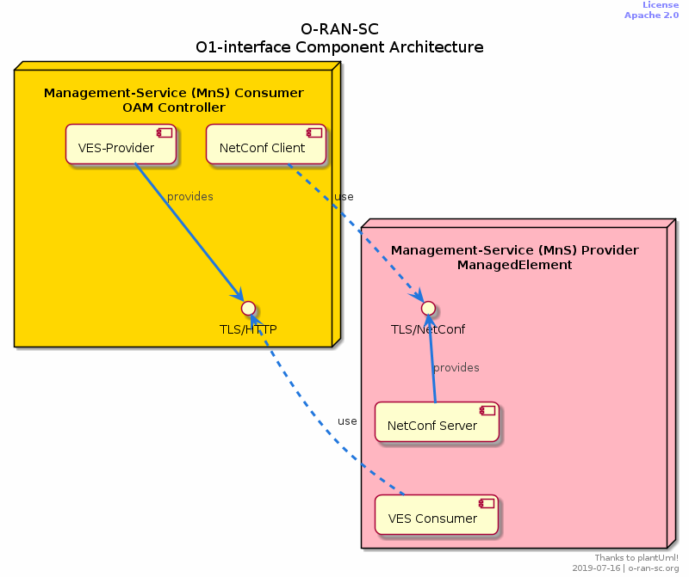
OAM Architecture
Ｏ1 元件架構 (O1 Component Architecture)：
根據 O-RAN-OAM 介面規範 (O1)，每個 MnS 提供者 (ME) 都實現了用於設定管理的 (TLS/)NetConf 介面，並使用帶有 VES 格式 json body 的 TLS/HTTP-POST 訊息。
VES 訂閱/取消訂閱的方法必須通過 NetConf 進行，因為 VES 本身不提供該功能。 MnS 消費者將使用 NetConf 介面進行這類操作。
Notes:
According to the O-RAN-OAM-interface specification (O1) each MnS Provider (ME) implements a (TLS/)NetConf interface for Configuration Management and consumes TLS/HTTP-POST messages with a json body in VES message format.

Slide 2
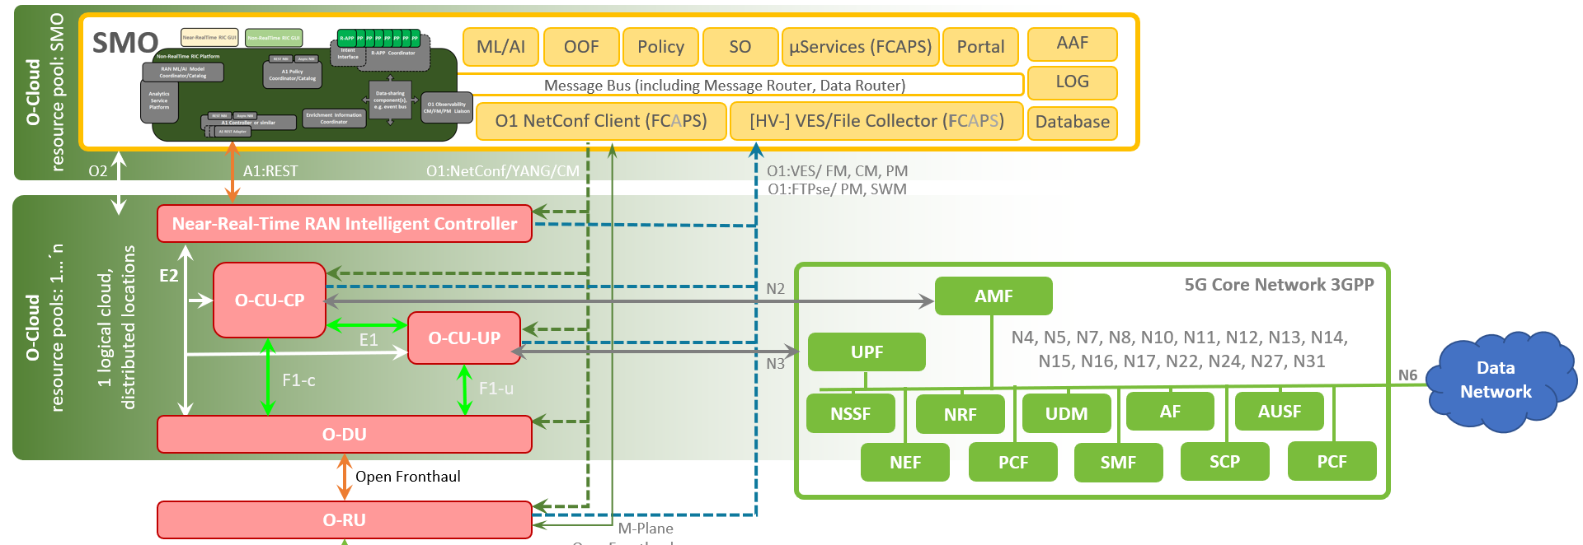
OAM Architecture
整合到 SMO 中 (Integration into SMO)：
在 2019 年 8 月 26 日的會議上，闡明了 OAM 架構與 SMO 的預期整合。
VES collectors 將收到 O1 介面的 VES 訊息。 對於即時事件流，SMP 項目提供 HV-VES。

